Slide 1
Diseño e Implementación de un sistema clasificador de sentimientos
González Graciela
Tutillo Doris
20 de enero del 2017

Slide 2
Objetivo
Implementar e investigar el funcionamiento de un clasificador de sentimientos utilizando como base el conjunto de datos de entrenamiento desarrollado.

Slide 3
FASES DEL PROYECTO
Determinación de Sentimientos
Dataset de críticas de películas en internet (IMDb) [1]

Slide 4
Fase de Pre - Procesamiento
Determinación de atributos
Adjetivos Positivos
Adjetivos Negativos
Conjunciones (but, or, and, although, as, after before, if, since, so that, until, when)
Negaciones
Verbo Positivo
Verbo Negativo

Slide 5
Fase de Pre - Procesamiento
Consideraciones
Tomando en cuenta que algunas columnas pueden contener tal cantidad de valores que el algoritmo no puede identificar con facilidad patrones de interés en los datos para crear un modelo a partir de los mismos, se decide utilizar valores numéricos que expresen cuantas veces están presentes en la frase o comentario.

Slide 6
Archivo ARFF
@relation feelings
@attribute AdjetivoPositivo numeric
@attribute AdjetivoNegativo numeric
@attribute Conjunciones numeric
@attribute negacion numeric
@attribute VerboPositivo numeric
@attribute VerboNegativo numeric
@attribute Feelings {positivo, negativo, neutro}
@data
1,2,2,0,0,1,negativo
1,0,0,0,0,0,positivo
0,1,1,0,0,0,negativo
1,3,1,0,0,2,negativo
0,3,1,0,0,1,negativo
.
.
.
.

Slide 7
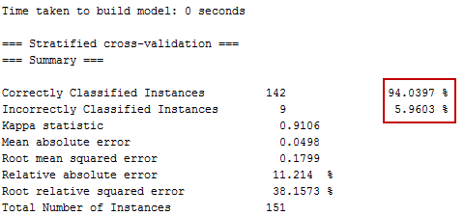
Obtención de Resultados
Algoritmo de Naive Bayes

Slide 8
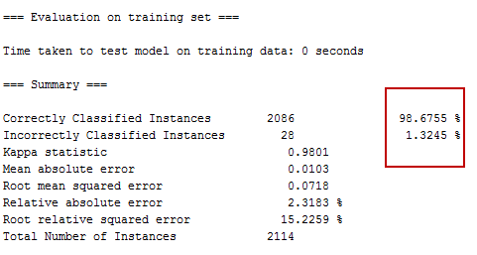
Obtención de Resultados
Algoritmo de J48 Pruned Tree

Slide 9
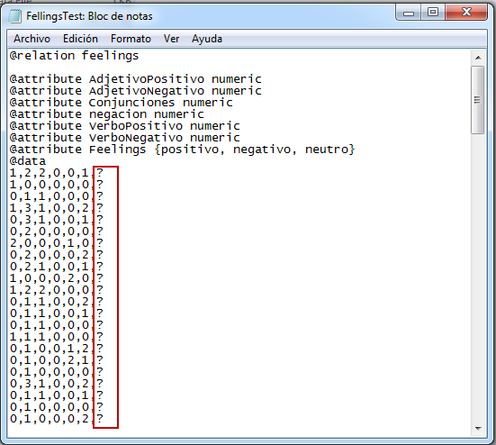
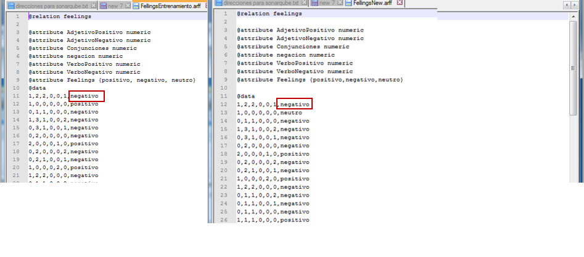
Obtención de Resultados
Algoritmo de Naive Bayes
Archivo Para Predicción Test

Slide 10
PREGUNTAS
¿Cuándo se alcanza la mejor precisión?
La mejor precisión se alcanzará cuando el modelo haya sido entrenado para recibir datos atípicos y no atípicos.
Definición correcta de atributos.

Slide 11
PREGUNTAS
¿Es importante el número de atributos (features) en el clasificador?
Si es importante, ya que si el número de atributos es excesivo, esto puede hacer que el modelo sea demasiado complejo y se produzca overfitting.
Cuantos menos atributos tenga el clasificador, más fácil de interpretar para el modelo.

Slide 12
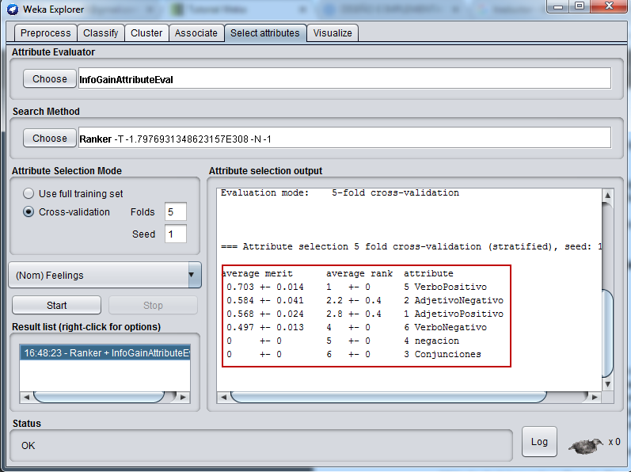

Slide 13
PREGUNTAS
¿Es importante el número de instancias?. ¿En qué casos?
Se debe considerar en tener una relación de 10 a 1 del número de casos de entrenamiento respecto al número de variables de entrada.
Según lo establece “the rule of thumb” – la regla de oro para generalización.
“Mientras más grande es dVC para una familia de hipótesis, más grande debe ser el tamaño del conjunto de ejemplos de entrenamiento. Se puede aplicar la siguiente regla de oro
N ≥ 10dVC

Slide 14
PREGUNTAS
¿Es importante considerar diferentes pesos para cada atributo? ¿por qué?
Si, ya que a través de diferentes pesos que se les dé a los atributos, se utiliza las probabilidades para determinar a qué clase ésta instancia pertenecería.

Slide 15
PREGUNTAS
¿Está su modelo sobreajustado “overfitted”?
El sobreajuste es el efecto de sobreentrenar un algoritmo de aprendizaje con unos ciertos datos para los que se conoce el resultado deseado.
Para evitar el sobre ajuste se debe procurar buscar un equilibrio entre la cantidad de datos que tenemos y la complejidad del modelo.
Además al evaluar por diferentes clasificadores tenemos diferentes resultados.

Slide 16
PREGUNTAS
¿Los atributos contínuos son mejores o peores en el clasificador Naive Bayes?
Muchos problemas del mundo real involucran cantidades continuas, tales como altura, masa, temperatura y dinero; de hecho, la mayor parte de la estadística trata con variables aleatorias cuyos dominios son continuos, Por definición, las variables continuas tienen un número infinito de valores posibles, así que es imposible especificar explícitamente las probabilidades condicionadas para cada valor. Una posible forma para manipular variables continuas es obviarlas utilizando la discretización. [4]
Por lo tanto para el clasificador de Bayes Naive no puede utilizar atributos continuos como entrada así como no pueden predecir valores continuos.

Slide 17
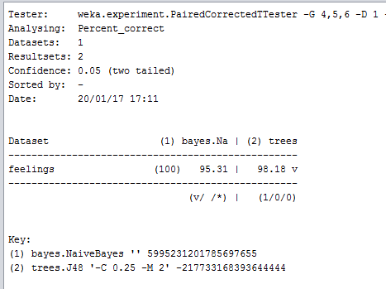
PREGUNTAS
Comparar los diferentes algoritmos con su conjunto de datos y determinar cuál de ellos es el que mejor.

Slide 18
PREGUNTAS
Comparar los diferentes algoritmos con su conjunto de datos y determinar cuál de ellos es el que mejor.
De los resultados obtenidos con la ayuda de la herramienta y con el dataset proporcionado podemos concluir que la diferencia estadísticamente utilizando el árbol de decisiones es mejor.

Slide 19
PREGUNTAS
¿Es mejor utilizar validación cruzada (cross-validation) o un test dataset para realizar la evaluación del clasificador? ¿Por qué?
La validación cruzada o cross-validation se utiliza en entornos donde el objetivo principal es la predicción y se quiere estimar cómo de preciso es un modelo que se llevará a cabo a la práctica.
La idea básica es estimar la calidad de cada hipótesis en la predicción de datos no observados.
Básicamente, la validación cruzada nos sirve para validar el modelo de aprendizaje.
Técnica utilizada para evaluar los resultados de un análisis estadístico y garantizar que son independientes de la partición entre datos de entrenamiento y prueba.

Slide 20
CONCLUSIONES
La minería de datos es un área muy importante dentro de la generación de nuevos conocimientos, ya que nos permitió extraer información oculta en los datos para luego realizar un análisis y establecer las emociones de las personas frente al caso de estudio en este caso películas proyectadas.
La herramienta WEKA permite realizar la clasificación de los modelos de aprendizaje utilizando algunos algoritmos, como fue el caso de árboles de decisión y Naive Bayes.
A través de la herramienta WEKA se pudo establecer que para el set de datos utilizados no hubo una diferencia relevante que permita determinar cuál de los dos algoritmos de clasificación ofrece un mejor resultado.

Slide 21
CONCLUSIONES
Se debe tomar en cuenta que para obtener mejor precisión se debe mejorar el modelo en relación con sus atributos mas no eliminando instancias que generan ruido o que son datos atípicos, ya que los datos atípicos con algo más de información pueden mostrar información que al momento se desconoce.
A medida que el modelo es complejo se debe analizar el número de atributos que son necesarios, porque definir pocos o demasiados atributos puede generar un modelo sobre ajustado.
Para nuestro modelo, los atributos negación y conjunciones de acuerdo al ranking presentado por weka no tenían ningún impacto o relevancia para el clasificador.

Slide 22
Referencias
microsoft, «Métodos de discretización (minería de datos),» [En línea]. Available: https://msdn.microsoft.com/es-es/library/ms174512.aspx. [Último acceso: 19 01 2017].
Abu-Mostafa, Y. S., Magdon-Ismail, M., y Lin, H.-T. (2012). Learning from data. AMLBook.
P. N. Stuart Russell, Inteligencia Artificial, un enfoque moderno, Madrid: Prentice hall, 2004.
http://ocw.uc3m.es/ingenieria-informatica/herramientas-de-la-inteligencia-artificial/contenidos/transparencias/TutorialWeka.pdf
http://ai.stanford.edu/~amaas/data/sentiment/aclImdb_v1.tar.gz

Slide 23
Link al GitHub
https://github.com/gracielasgf/Clasificador_de_Sentimientos

